Slide 1

UNIVERZITET U NIŠU
FAKULTET ZAŠTITE NA RADU U NIŠU
BUKA I VIBRACIJE
- PREZENTACIJA PREDAVANJA -
STRUKTURA INSTRUMENATA ZA MERENJE BUKE I MERNE VELIČINE
Dr Darko Mihajlov, vanr. prof.
Dr Momir Praščević, red. prof.

Slide 2

STRUKTURA INSTRUMENATA ZA MERENJE BUKE I MERNE VELIČINE
SADRŽAJ
Struktura instrumenata za merenje buke;
Kondenzatorski mikrofon;
Frekvencijska analiza signala buke;
Tipovi frekvencijske analize signala buke:
Pojasna frekvencijska analiza;
Uskopojasna frekvencijska analiza;
Detektor signala buke;
Merne veličine.
BUKA I VIBRACIJE

Slide 3
Struktura instrumenata za merenje buke
Opšta struktura instrumenata za merenje buke (merni lanac):
Frekv. ponder.
krive
BUKA I VIBRACIJE
Notes:
Osnovne karike mernog lanca:
Pretvarač - pretvaranje zvučne oscilacije u električni signal.
Pretpojačavač - pojačavanje električnog signala relativno male amplitude koji se dobije na izlazu pretvarača.
Ponderacione frekvencijske krive - ponderisanje signala u frekvencijskom domenu, čime se dobija trenutni nivo signala sa A, B, C ili linearnom (Z) ponderacijom.
Filtri - analiza signala u frekvencijskom domenu.
Detektor - određivanje energijski srednje vrednosti signala.
Ekran instrumenta ili neki drugi izlazni uređaj (ploter ili štampač) – prikaz rezultata merenja i analize buke.

Slide 4
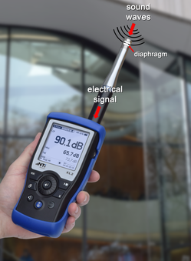
Pretvarač - mikrofon
BUKA I VIBRACIJE
Notes:
Najznačajniju kariku u mernom lancu čini pretvarač.
Od izbora pretvarača u mnogome zavisi preciznost samog merenja.
Vrste pretvarača:
Ugljeni mikrofoni,
Elektrodinamički mikrofoni,
Elektrostatički mikrofoni,
Kondenzatorski mikrofoni,
Kristalni mikrofoni I
Specijalni mikrofoni (hidrofoni...).
Osnovni zadatak mikrofona je da pretvara zvučne oscilacije izazvane dejstvom zvučnih talasa u električni signal.

Slide 5
Kondenzatorski mikrofon
Zaštitna rešetka
Membrana
Nepokretna ploča
Izlazni vod
BUKA I VIBRACIJE
Notes:
Kao pretvarač se najčešće koristi kondenzatorski mikrofon zbog svojih stabilnih i pouzdanih karakteristika u širokom frekvencijskom području prilikom laboratorijskih i terenskih merenja buke (zvuka).
Osnovne radne karakteristike kondenzatorskog mikrofona:
velika stabilnost rada u raznim okruženjima,
ravan frekvencijski odziv u širokom frekvencijskom opsegu,
mala izobličenja,
veoma mali sopstveni šum, i
široki dinamički opseg.
Kondenzatorski mikrofon se sastoji od:
zaštitne rešetke,
tanke metalne membrane,
nepokretne konusne ploče.
Membrana i nepokretna ploča čine kondenzator sa vazduhom kao dielektrikom.
Membrana je od spoljnjih oštećenja zaštićena zaštitnom rešetkom.
Izlazni vod omogućuje prenos signala na pretpojačavač.

Slide 6
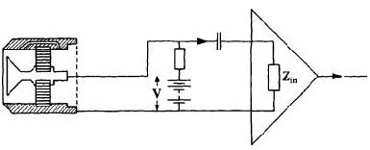
Kondenzatorski mikrofon
Princip rada kondenzatorskog mikrofona
BUKA I VIBRACIJE
Notes:
Princip rada kondenzatorskog mikrofona:
Zvučni talasi pomeraju membranu,
Menja se rastojanje između membrane i nepokretne ploče,
Menja se kapacitivnost kondenzatora,
Promenljiva kapacitivnost se konvertuje u električni signal promenljivog napona.

Slide 7

Kondenzatorski mikrofon
Tehničke karakteristike mikrofona:
Osetljivost,
Frekvencijski opseg primene,
Dinamički opseg primene,
Karakteristika usmerenosti.
BUKA I VIBRACIJE
Notes:
Kondenzatorski mikrofoni se u zavisnosti od namene izrađuju u različitim veličinama: 1", 1/2", 1/4" i 1/8".
Karakteristike mikrofona zavise od veličine mikrofona.
Osnovne tehničke karakteristike mikrofona:
Osetljivost,
Frekvencijski opseg primene,
Dinamički opseg primene,
Karakteristika usmerenosti.

Slide 8
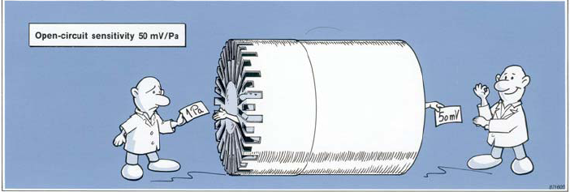
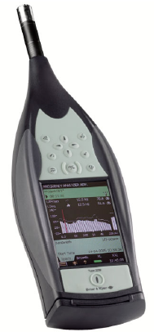
Kondenzatorski mikrofon
osetljivost
nivo osetljivosti
Osetljivost otvorenog kola 50 mV/Pa
4189
BUKA I VIBRACIJE
Notes:
Mikrofoni različitih veličina imaju različite osetljivosti otvorenog kola - za istu pobudu (zvučni pritisak) daju različit izlaz (napon električnog signala).

Slide 9
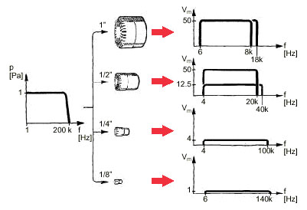
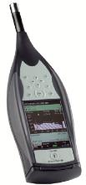
Kondenzatorski mikrofon
4189 / 4190
6.3 Hz ÷ 20 kHz
BUKA I VIBRACIJE
Notes:
Mikrofoni većeg poprečnog preseka imaju veću osetljivost, odnosno daju veći izlazni napon.
Mikrofoni manjeg poprečnog preseka imaju stabilne karakteristike u širem frekvencijskom opsegu.

Slide 10
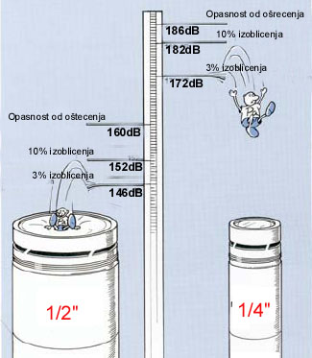
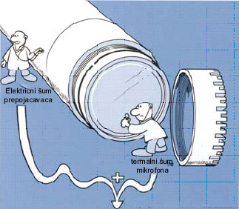
Kondenzatorski mikrofon
Dinamički opseg mikrofona
BUKA I VIBRACIJE
Notes:
Dinamički opseg mikrofona je određen kao opseg između praga izobličenja i praga šuma.
Prag izobličenja - nivo kada dolazi do izobličenja signala 3%. Za neke kombinacije mikrofona i pretpojačavača je dozvoljeno 10% izobličenja;
Prag šuma - nivo kada električni šum pretpojačavača i termalni šum mikrofona utiču na merenje.

Slide 11
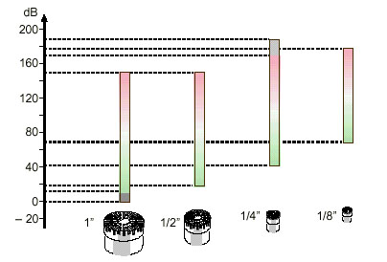
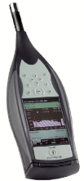
Kondenzatorski mikrofon
4189 / 4190
15.2 dB - 146 dB
BUKA I VIBRACIJE
Notes:
Mikrofoni većeg poprečnog preseka imaju niži prag šuma, dok mikrofoni manjeg poprečnog preseka imaju veći prag izobličenja.
Za merenje nižih nivoa buke treba izabrati mikrofon većeg poprečnog preseka.
Za merenje viših nivoa buke treba izabrati mikrofon manjeg poprečnog preseka.

Slide 12
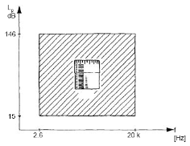
Kondenzatorski mikrofon
Radni opseg ½" mikrofona:
Frekvencijski opseg: 2.6 Hz ÷ 20 kHz
Dinamički opseg: 15 dB ÷ 146 dB
4189 / 4190
15.2 dB - 146 dB
BUKA I VIBRACIJE
Notes:
Najčešće korišćen kondenzatorski mikrofon za merenje buke je ½" mikrofon.
Radni opseg ½" mikrofona je definisan:
Frekvencijskim opsegom koji je širi od audio opsega: 2.6 Hz ÷ 20 kHz i
Dinamičkim opsegom: 15 dB ÷ 146 dB.

Slide 13
Kondenzatorski mikrofon
U odnosu na tip zvučnog polja u kome se primenjuju:
Mikrofoni za slobodno zvučno polje - “Free field” mikrofoni,
Mikrofoni za difuzno ili reverberaciono zvučno polje – “Random incidence” mikrofoni
“Pressure” mikrofoni.
BUKA I VIBRACIJE
Notes:
U odnosu na tip zvučnog polja u kome se primenjuju, postoje tri tipa mikrofona:
“Free field” mikrofoni - mikrofoni za slobodno zvučno polje,
“Random incidence” mikrofoni - mikrofoni za difuzno ili reverberaciono zvučno polje,
“Pressure” mikrofoni.

Slide 14
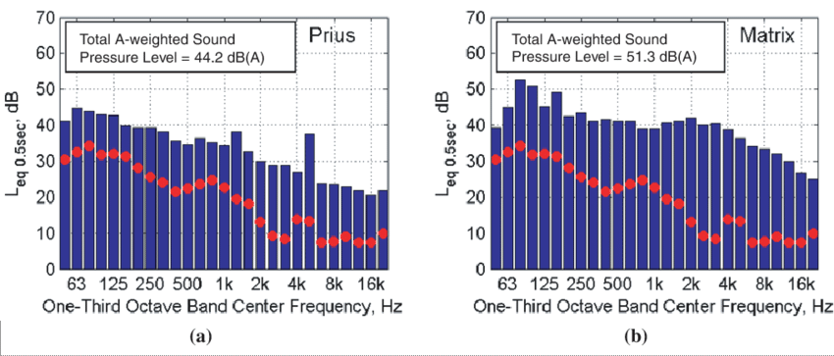
Frekvencijska analiza signala buke
BUKA I VIBRACIJE
Notes:
Merenje vrednosti ukupnog nivoa buke pruža samo informaciju o ukupnoj zvučnoj energiji na mestu prijema (mernom mestu).
Merenje i poznavanje frekvencijskog sadržaja buke, odnosno njenog frekvencijskog spektra, omogućava:
Detaljnije informacije o samom izvoru buke;
Povezivanje odgovarajućih komponenata spektra sa pojedinim elementima izvora - identifikaciju dominantnih izvora buke;
Preduzimanje odgovarajućih mera za snižavanje nivoa buke u proceduri upravljanja bukom.
Frekvencijska analiza buke predstavlja određivanje nivoa buke komponenata složenog signala buke na različitim frekvencijama.
Rezultat frekvencijske analize je frekvencijski spektar signala buke koji daje prikaz nivoa buke komponenata (amplituda) u funkciji frekvencije.

Slide 15
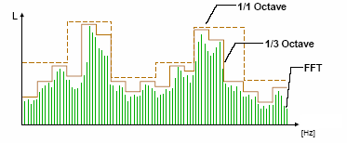
Tipovi frekvencijske analize signala buke
Frekvencijska analiza signala buke:
pojasna i
uskopojasna.
pojasna
- uskopojasna
BUKA I VIBRACIJE
Notes:
Frekvencijska analiza signala buke može biti pojasna i uskopojasna.

Slide 16
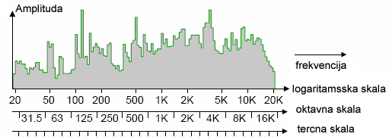
Tipovi frekvencijske analize signala buke
POJASNA FREKVENCIJSKA ANALIZA
logaritamska skala
BUKA I VIBRACIJE
Notes:
POJASNA FREKVENCIJSKA ANALIZA podrazumeva propuštanje električnog signala buke kroz određeni broj digitalnih filtara sa različitim centralnim frekvencijama (različitim širinama frekvencijskog pojasa), ili kroz jedan filtar čija se centralna frekvencija pomera duž frekvencijskog opsega.
Širina frekvencijskog pojasa filtra može biti različita: oktava, terca, 1/12 oktave, 1/24 oktave i sl. Rezultati analize se prikazuju uglavnom na logaritamskoj skali.

Slide 17
Tipovi frekvencijske analize signala buke
BUKA I VIBRACIJE
Notes:
Pojasni filtar (filtar propusnik opsega) propušta samo deo frekvencijskog spektra buke (pojas ili opseg) koji zavisi od širine propusnog opsega (pojasa) i centralne frekvencije filtra.
Kao rezultat propuštanja signala buke kroz pojasni filtar dobija se ukupna energija buke (energetska suma svih komponentata buke) u propusnom opsegu (pojasu) filtra.

Slide 18
Tipovi frekvencijske analize signala buke
BUKA I VIBRACIJE
Notes:
Propusni opseg filtra (B) je određen kao razlika gornje granične frekvencije f₂ i donje granične frekvencije propusnog opsega f₁.
Idealni pojasni filtar propušta bez slabljenja deo frekvencijskog opsega signala unutar propusnog opsega filtra.
Komponente signala se van propusnog opsega filtra potuno oslabljuju.
Realni pojasni filtar nema ravnu karakteristiku u propusnom opsegu, već je ona talasasta.
Realni filtar propušta i frekvencije van propusnog opsega, ali su amplitude tih komponenata dosta oslabljene - što je frekvencija dalja od propusnog opsega, slabljenje je veće.
Propusni opseg realnih filtara se može definisati kao razlika frekvencija na kojima nivo signala opada za 3 dB (0.707 puta) u odnosu na vrednost nivoa signala na centralnoj frekvenciji filtra.

Slide 19
Tipovi frekvencijske analize signala buke
BUKA I VIBRACIJE
Notes:
U praksi se koriste dva tipa pojasnih filtara:
Filtri sa konstantnom širinom propusnog opsega (CB filtri), nezavisnom od centralne frekvencije filtra, koja se određuje kao aritimetička sredina donje i gornje granične frekvencije.
Filtri sa procentualno konstantnom širinom propusnog opsega (CPB filtri), definisanom određenim procentom centralne frekvencije, koja se određuje kao geometrijska sredina donje i gornje granične frekvencije.

Slide 20
Tipovi frekvencijske analize signala buke
BUKA I VIBRACIJE
Notes:
Kada se koriste filtri sa konstantnom širinom propusnog opsega (CB filtri), za prikazivanje rezultata se preporučuje linearna frekvencijska skala.
Za merenje buke se uglavnom koriste filtri sa procentualno konstantnom širinom propusnog opsega (CPB filtri), a rezultati frekvencijske analize se prikazuju na logaritamskoj frekvencijskoj skali, gde je logaritamska širina propusnog opsega filtra konstantna.

Slide 21
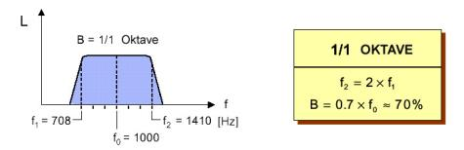
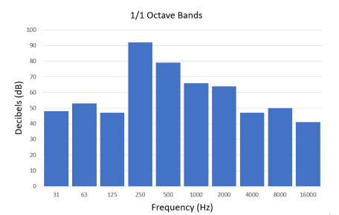
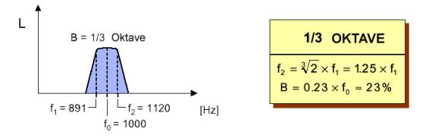
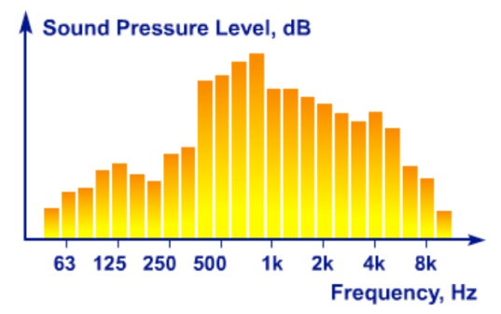
Tipovi frekvencijske analize signala buke
BUKA I VIBRACIJE
Notes:
Za pojasnu frekvencijsku analizu buke se najčešće koriste CPB filtri čija je širina propusnog opsega jednaka širini oktave ili terce (1/3 oktave).
Oktavni filtar je pojasni filtar sa najširim propusnim opsegom:
Širina propusnog opsega ima vrednost 70% centralne frekvencije,
Gornja granična frekvencija je dvostruko veća od donje granične frekvencije filtra.
Tercni (trećinsko oktavni) filtar je pojasni filtar kod koga važi:
Širina propusnog opsega tercnog filtra odgovara 1/3 širine propusnog opsega oktavnog filtra, ili 23% centralne frekvencije;
Gornja granična frekvencija je 1.25 puta veća od donje.

Slide 22
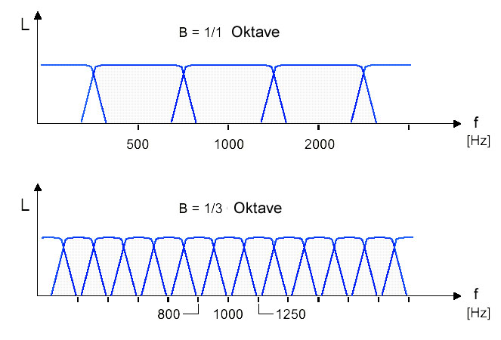
Tipovi frekvencijske analize signala buke
BUKA I VIBRACIJE
Notes:
Tri susedna tercna filtra daju jedan oktavni filtar sa centralnom frekvencijom koja je jednaka centralnoj frekvenciji središnje terce.

Slide 23
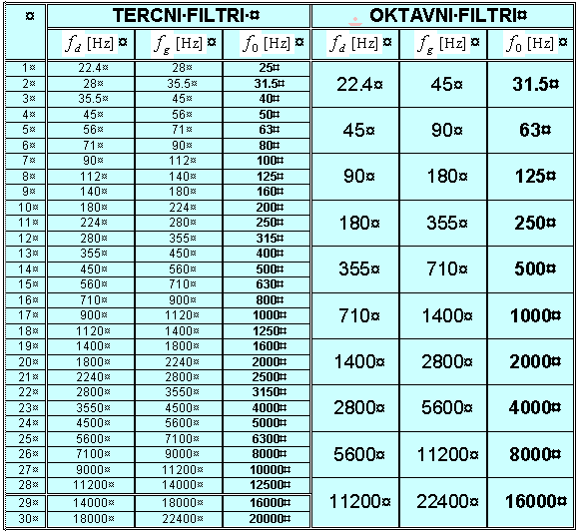
Tipovi frekvencijske analize signala buke
Standardizovane oktave i terce
BUKA I VIBRACIJE

Slide 24
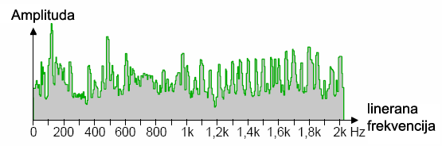
Tipovi frekvencijske analize signala buke
USKOPOJASNA FREKVENCIJSKA ANALIZA
Amplituda
Linearna
frekvencija
BUKA I VIBRACIJE
Notes:
USKOPOJASNA FREKVENCIJSKA ANALIZA se sprovodi korišćenjem algoritma Brze Furijeove transformacije signala (Fast Fourier Transform - FFT) za dobijanje Diskretne Furijeove transformacije signala (Discrete Fourier Transform - DFT), koja predstavlja ekvivalent vremenskog signala u frekvencijskom domenu.
Rezultati uskopojasne analize se obično prikazuju na linearnoj frekvencijskoj skali.

Slide 25
Detektor signala buke
Frekv. ponder.
krive
BUKA I VIBRACIJE
Notes:
Signal koji napušta filtarsku sekciju ili sekciju za frekvencijsku ponderaciju nivoa buke je vremenski promenljiv i kao takav se dovodi na ulaz detektora signala buke.
Detektor signala predstavlja poslednju kariku u mernom lancu pre izlaznog sistema za prikaz rezultata.
Signal buke na ulazu detektora predstavlja trenutnu vrednost zvučnog pritiska i ima promenljiv talasni oblik.
Amplituda signala se veoma brzo menja (u zavisnosti od frekvencije) između pozitivnih i negativnih vrednosti.
Veoma brze promene amplitude ne može da prati kazaljka (digitalni ekran) instrumenta, a ni merilac.
Srednja vrednost signala u dužem vremenskom intervalu jednaka je nuli.
Osnovni zadatak detektora je da konvertuje vremenski promenljiv signal u signal čije će vremenske promene biti sporije i koje se mogu pratiti na ekranu instrumenta.
Kao rezultat primene detektora u mernom lancu dobija se:
Efektivna (RMS) vrednost analiziranog sinala,
Srednja vrednost RMS signala u mernom intervalu,
Logaritamska vrednost RMS signala, tako da očitavanje na ekranu instrumenta može da bude u decibelima.
RMS signal na izlazu iz detektora je takođe vremenski promenljiva veličina.

Slide 26
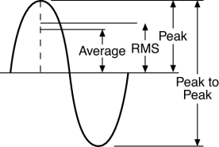
Detektor signala buke
RMS prostoperiodičnog signala:
Peak ≡ Amplituda (A)
BUKA I VIBRACIJE
Notes:
Efektivna (RMS) vrednost zvučnog pritiska p_{rms} je srazmerna kvadratu zvučnog pritiska, pa time i energiji zvučnog signala, odnosno njegovoj snazi, kao i intenzitetu zvuka.
Efektivna vrednost zvučnog pritiska je rezultat vremenskog usrednjavanja kvadrata trenutne vrednosti zvučnog pritiska: izraz 1.
Efektivna (RMS) vrednost zvučnog pritiska je pozitivna i različita od nule.
RMS prostoperiodičnog signala je data kao količnik amplitude i korena broja 2 (izraz 2).

Slide 27
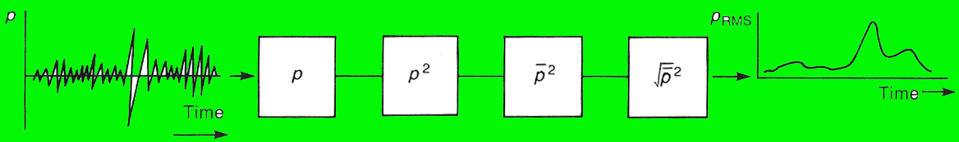
Detektor signala buke
korak:
1
2
3
BUKA I VIBRACIJE
Notes:
U detektoru signala se vrši:
Kvadriranje trenutne vrednosti signala u cilju dobijanja trenutne snage signala,
Integracija u definisanom vremenu usrednjavanja za dobijanje srednje vrednosti,
Kvadratni koren srednje vrednosti (rms) daje veličinu istih dimenzija kao ulazni signal.
Izlazna vrednost se može konvertovati u dB vrednost ukoliko rezultate treba prikazati na logaritamskoj umesto na linearanoj skali.

Slide 28
Detektor signala buke
BUKA I VIBRACIJE
Notes:
Efektivna vrednost zvučnog pritiska koja se dobija na izlazu iz detektora je takođe vremenski promenljiva veličina (crvena linija na dijagramu).
Promene su manje, a brzina promene zavisi od izabrane vremenske karakteristike detektora signala koja se primenjuje na RMS signal.

Slide 29
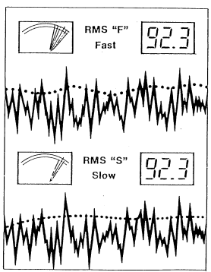
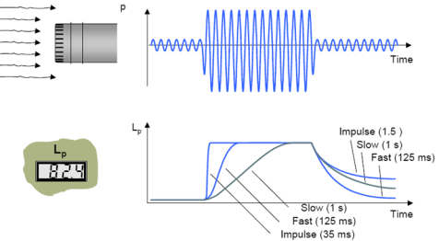
Detektor signala buke
BUKA I VIBRACIJE
Notes:
Primenjena vremenska karakteristika određuje vreme odziva (reakcije) detektora na signal koji se dovodi na ulaz detektora.
Vreme odziva detektora treba da bude:
dovoljno dugo, kako bi izmerena vrednost bila što približnija teorijskoj vrednosti energije signala;
dovoljno kratko, kako bi se dobio uvid u vremenske promene zvučnog polja.
Različite vremenske karakteristike imaju različite vremenske konstante reakcije detektora (τ) na signal koji se dovodi na ulaz detektora.
U zavisnosti od trajanja vremenske konstante τ, primenjuju se tri vremenske karakteristike:
SLOW karakteristika, τ = 1 s
FAST karakteristika, τ = 125 ms
IMPULSE karakteristika, τ = 35 ms
Slow i fast karakteristika imaju istu konstantu rasta i opadanja nivoa, dok se kod impulse karakteristike konstante razlikuju.
Ukoliko zvučni signal traje dovoljno dugo, sve tri vremenske ponderacione krive daju istu vrednost nakon nekog vremena.
Detektor reaguje najbrže sa impulsnom karakteristikom, ali se sadržaj detektora i najsporije prazni, tako da ne može odmah da reaguje na sledeći zvučni događaj.
Sadržaj detektora se najbrže prazni sa fast karakteristikom, tako da najbolje može da prati brze promene zvučnog pritiska.

Slide 30
Detektor signala buke
BUKA I VIBRACIJE
Notes:
Ukoliko zvučni signal traje veoma kratko, impulsna karakteristika daje najpribližniji opis posmatrane kratkotrajne pojave, odnosno najbolje prati promene zvučnog pritiska.
Merenje impulsnom karakteristikom omogućava:
Praćenje relativno brzih i kratkih promena u zvučnom signalu sa veoma visokim nivoom, kao što su impulsne pojave: pucanj pištolja, udar groma i slično;
Određivanje vršnih (maksimalnih) nivoa buke u signalu trenutnog zvučnog pritiska.

Slide 31
Detektor signala buke
BUKA I VIBRACIJE
Notes:
Kada su promene nivoa buke veoma brze i veće od 4 dB, što onemogućava praćenje i procenu srednje RMS vrednosti, primenjuje se slow karakteristika.
Merenje slow karakteristikom:
Maskira kratkotrajne impulsne pojave u signalu, odnosno eliminiše njihov uticaj;
Olakšava očitavanje podataka o nivou RMS vrednosti zvučnog pritiska;
Promene na displeju instrumenta su primenom slow karakteristike sporije i mogu da se prate.
Nedostatak: ne prati dobro trenutne promene zvučnog pritiska.

Slide 32
Detektor signala buke
BUKA I VIBRACIJE
Notes:
Merenje fast karakteristikom:
Omogućava praćenje relativno brzih promena u zvučnom signalu;
Otežava određivanje efektivne vrednosti za ceo signal;
Otežava praćenje promena na ekranu instrumenta.
Za merenja buke se uglavnom primenjuje fast karakteristika, ali, ukoliko se signal suviše brzo menja i onemogućava jasno očitavanje i praćenje njegovih promena, tada se može koristiti i slow karakteristika.

Slide 33
Merne veličine
L_{XY} (SPL) - Nivo efektivne vrednosti (RMS) zvučnog pritiska u prethodnoj sekundi.
X (A, C, Z) - Frekvencijska ponderaciona kriva.
Y (F, S, I) - Vremenska karakteristika.
L_{CF} (SPL) – L_{AF} (SPL) - mera niskofrekvencijskog sadržaja buke.
BUKA I VIBRACIJE

Slide 34
Merne veličine
L_{XYmax} (MAXL) - Maksimalna vrednost L_{XY} (SPL) u mernom intervalu.
L_{XYmin} (MINL) - Minimalna vrednost L_{XY} (SPL) u mernom intervalu.
L_{AFmax} = 82.4 dB
L_{AFmin} = 76.0 dB
L_{AF}(SPL):
L_{AFmax} – L_{AImax} > 2 dB ⇒ impulsna buka
BUKA I VIBRACIJE

Slide 35
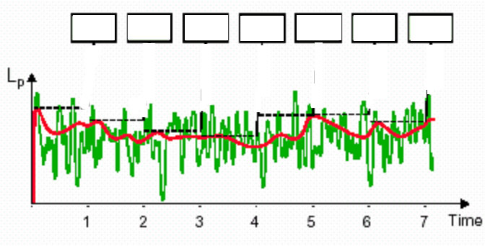
Merne veličine
L_{XY} (INST) - Trenutna RMS vrednost poslednjeg uzorka u prethodnoj sekundi.
L_{AF}
78.3
74.8
76.0
73.1
80.1
77.5
79.0
BUKA I VIBRACIJE

Slide 36

Merne veličine
PEAK - Vršna (PEAK) vrednost u prethodnoj sekundi.
L_{Apk}(Peak)
85.1
82.4
80.1
81.3
84.9
83.2
84.5
BUKA I VIBRACIJE

Slide 37
Merne veličine
L_{Xpk} (MaxP) - Vršna (PEAK) vrednost u celom mernom intervalu.
L_{Apk} (MaxP) = 85.1 dB
L_{Apk}(Peak)
85.1
82.4
80.1
81.3
84.9
83.2
84.5
BUKA I VIBRACIJE

Slide 38
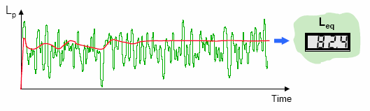
Merne veličine
L_{Aeq} - ekvivalentni nivo buke (crvena linija);
Pri merenju ekvivalentnog nivoa buke su promene njegovog nivoa na početku merenja znatno veće, dok se kasnije nivo stabilizuje.
L_{AIeq} - ekvivalentni nivo buke određen impulsnom karakteristikom;
L_{AIeq} - L_{Aeq} - ocena impulsnog sadržaja buke:
L_{AIeq} - L_{Aeq} > 10 dB ⇒ impulsna buka
BUKA I VIBRACIJE

Slide 39
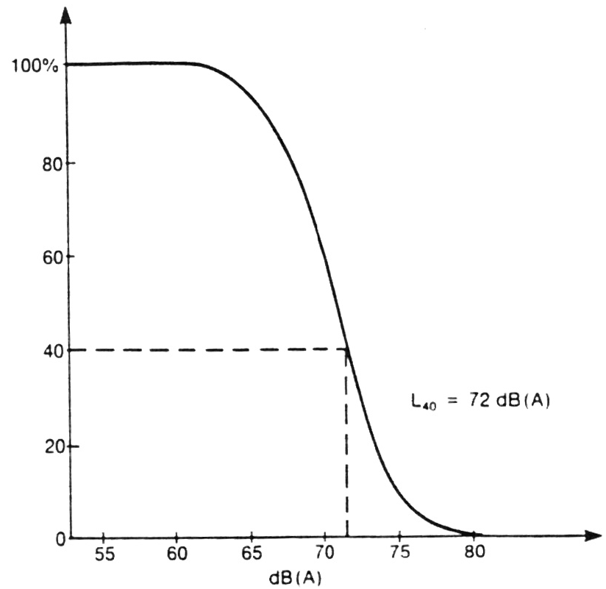
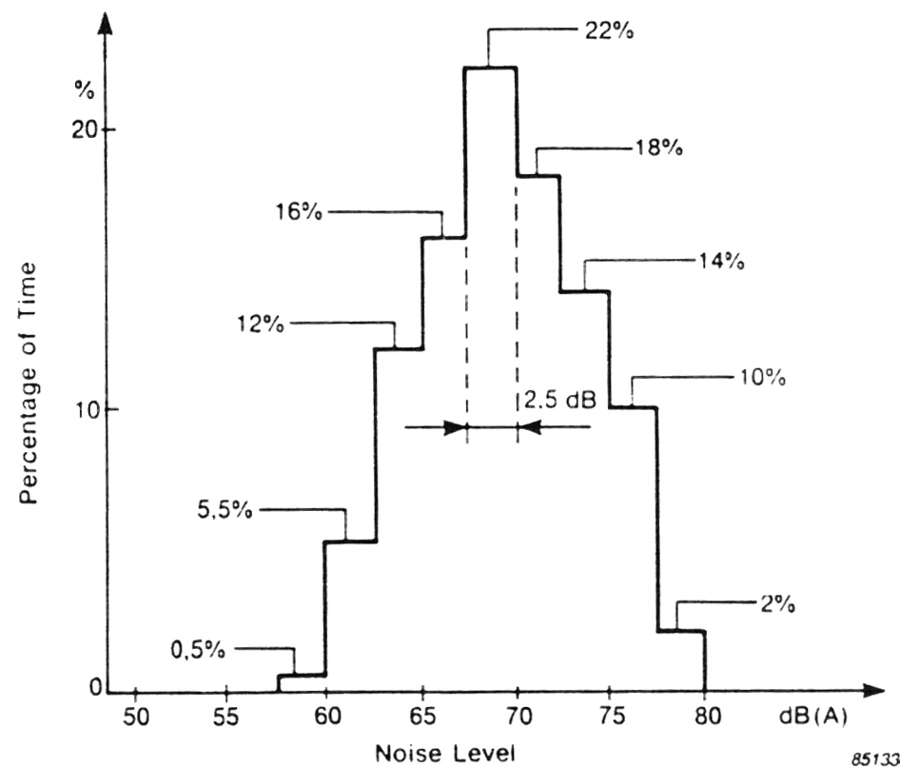
Merne veličine
Kumulativna raspodela nivoa buke
Statistička raspodela nivoa buke
BUKA I VIBRACIJE

Slide 40
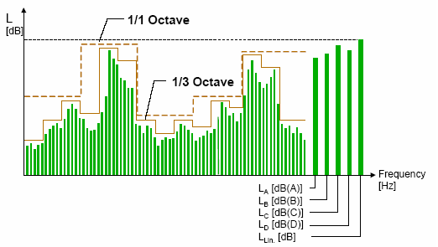
Merne veličine
Frekvencijski spektar buke
L_{A}
L_{B}
L_{C}
L_{D}
L_{lin.}
BUKA I VIBRACIJE

Slide 41
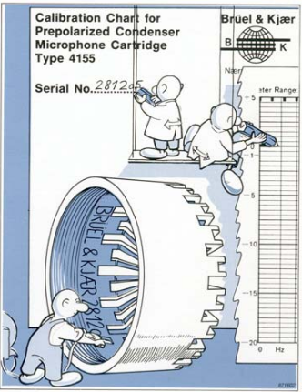
Kalibracija mernog lanca
BUKA I VIBRACIJE
Notes:
Pre svakog merenja je neophodno izvršiti kalibraciju mikrofona i instrumenta zajedno.
Kalibracijom se:
Proverava funkcija mernog sistema od mikrofona do sistema za indikaciju;
Obezbeđuje pouzdanost i preciznost merenja.

Slide 42
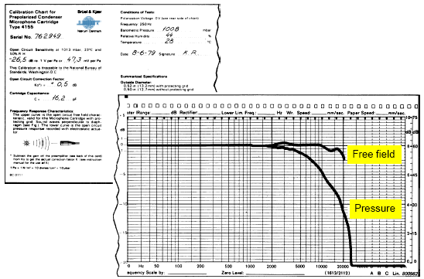
Kalibracija mernog lanca
BUKA I VIBRACIJE
Notes:
Mikrofon se kao najosetljivija karika mernog lanca kalibriše fabrički, čime mu se definiše osetljivost data u njegovoj kalibracionoj karti.
Osetljivost mikrofona, datu u [mV/Pa], potrebno je uneti kao početni podatak pri kalibraciji mernog lanca.
Osetljivost mikrofona je potrebno proveravati u određenim intervalima laboratorijskim metodama (etaloniranjem).

Slide 43
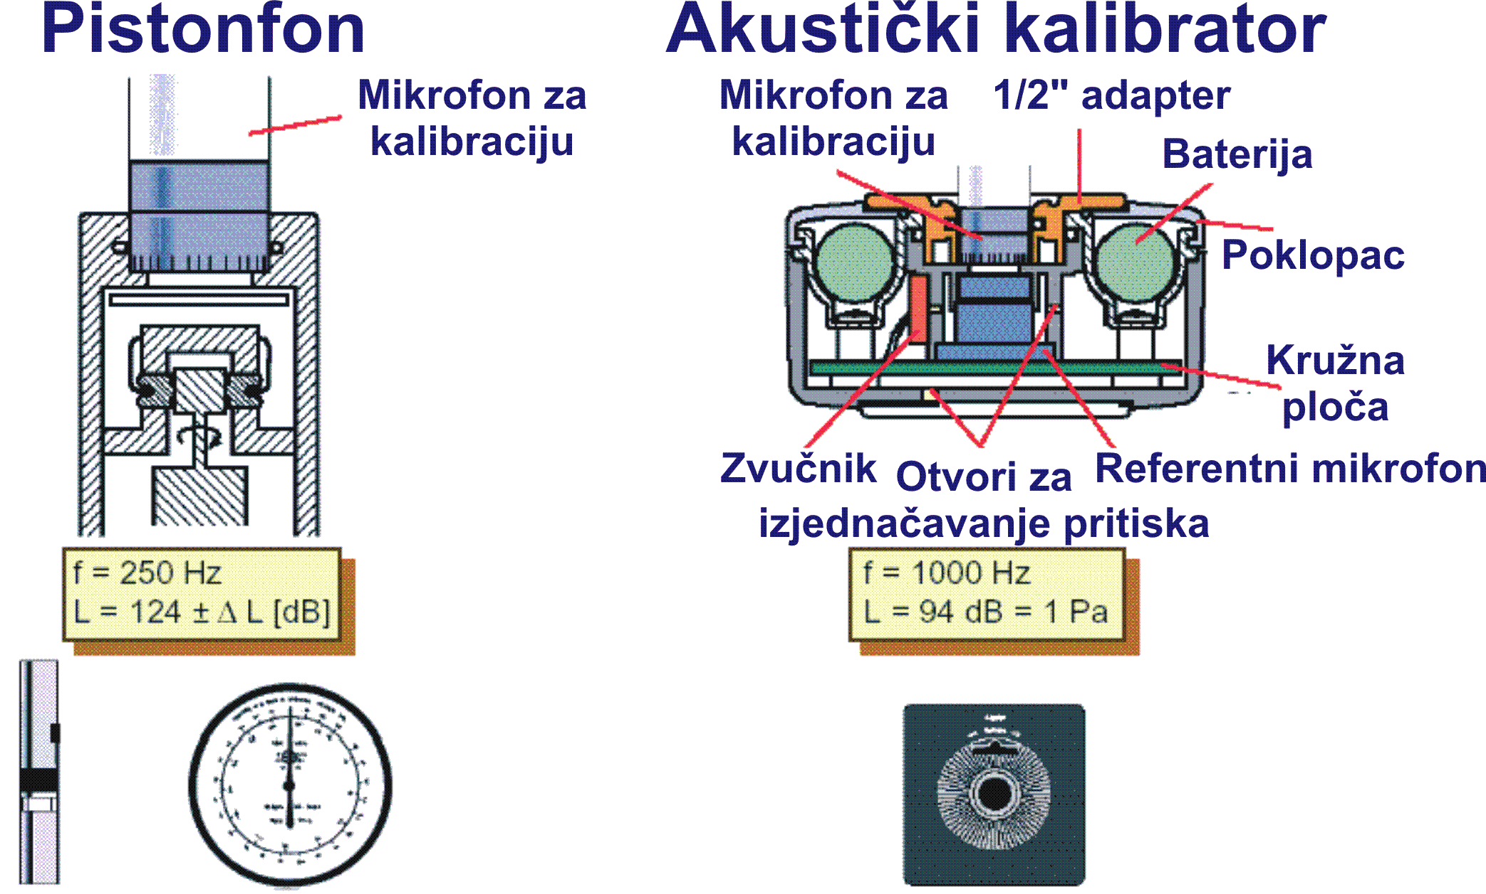
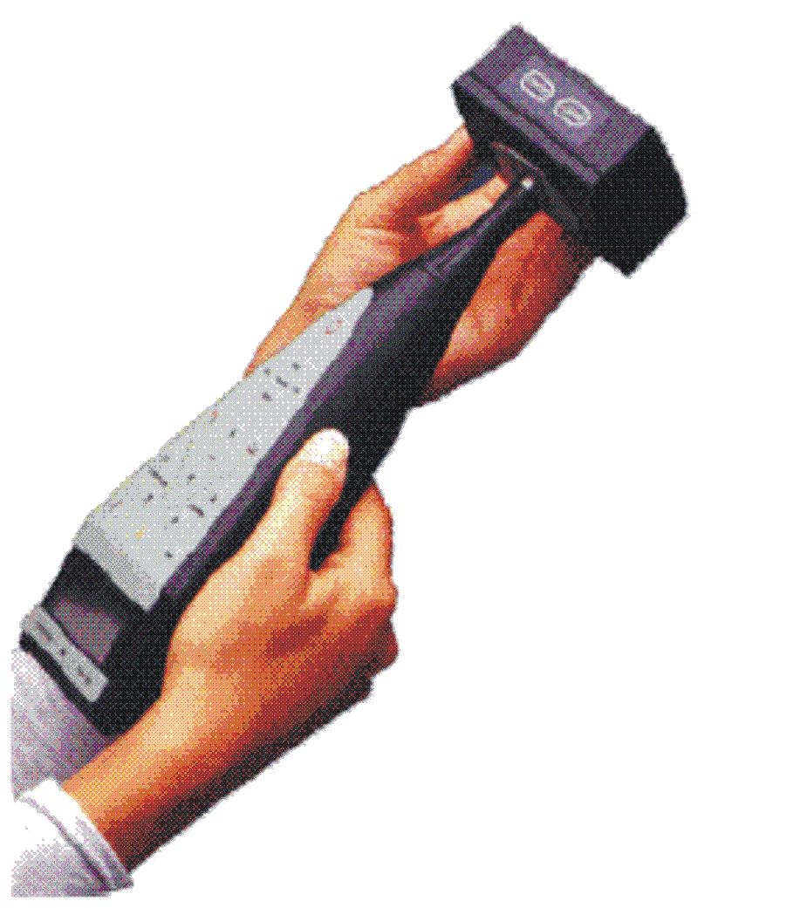
Kalibracija mernog lanca
BUKA I VIBRACIJE
Notes:
Za terenska merenja se primenjuje jednostavniji metod kalibracije mernog lanca pomoću kalibrisanog izvora zvuka.
Kalibrisani izvor zvuka generiše na definisanoj frekvenciji zvučno polje definisanog nivoa.
Za kalibraciju mernog lanca za merenje nivoa buke se uglavnom koristi akustički kalibrator zvuka.
Kalibrator zvuka proizvodi nivo od 94 dB na frekvenciji od 1000 Hz, sa tačnošću od ±0.25 dB.
Kalibrator generiše zvuk uz pomoć stabilnog oscilatora.
Stabilni oscilator pobuđuje piezoelektrični element koji vibrira, kao i metalnu dijafragmu koja svojim oscilovanjem generiše zvučno polje.

Slide 44
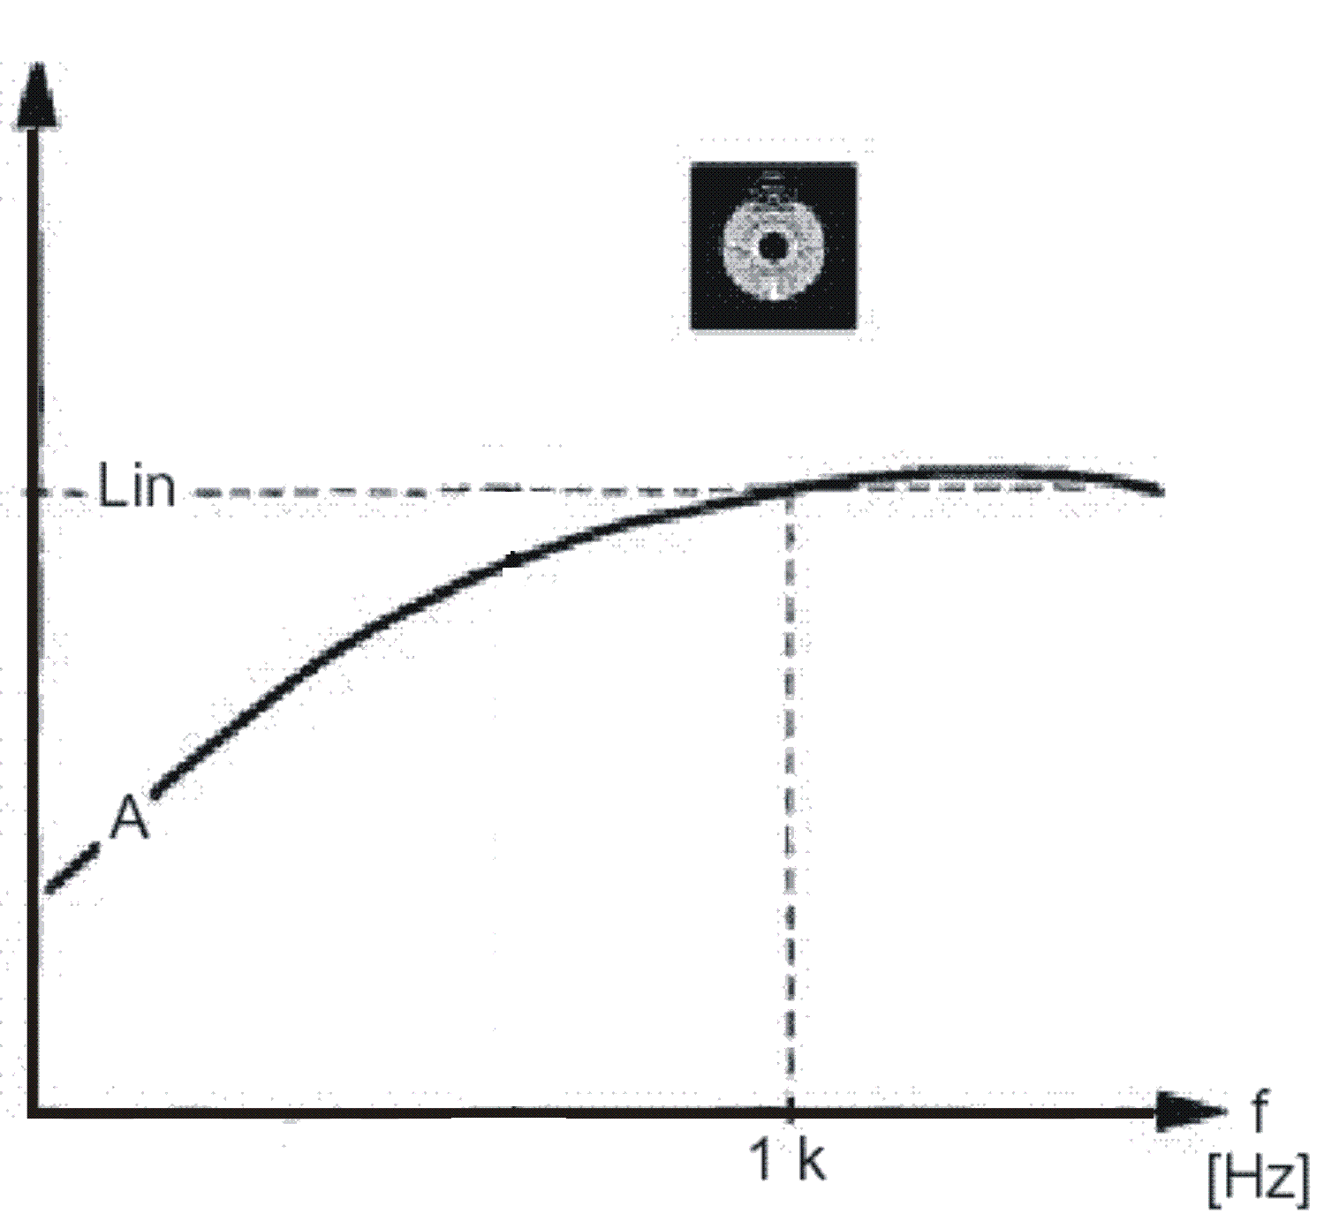

Kalibracija mernog lanca
BUKA I VIBRACIJE
Notes:
Kalibracija je nezavisna od primenjene ponderacione frekvencijske krive.
Nijedna ponderaciona frekvencijska kriva ne unosi bilo kakvo slabljenje na frekvenciji generisanog kalibracionog signala od 1000 Hz.

Slide 45

Pitanja za proveru znanja
Šta čini opštu strukturu instrumenata za merenje buke?
Koji je osnovni zadatak mikrofona?
Koje su radne karakteristike kondenzatorskih mikrofona?
Koje su tehničke karakteristike kondenzatorskih mikrofona?
Kako se definišu osetljivost i nivo osetljivosti mikrofona?
Šta omogućava poznavanje frekvencijskog sadržaja buke?
Čime je određen propusni opseg frekvencijskog filtra?
Koji su osnovni tipovi pojasnih filtara?
Kakvi su to oktavni i tercni filtri?
Šta se dešava sa signalom zvuka u detektroru?
Šta određuje vremenska karakteristika detektora signala?
Šta se postiže kalibracijom mernog mikrofona i instrumenta?
BUKA I VIBRACIJE

